Slide 1

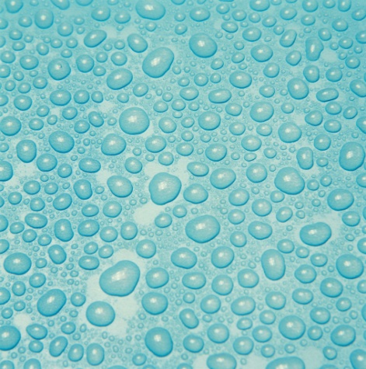
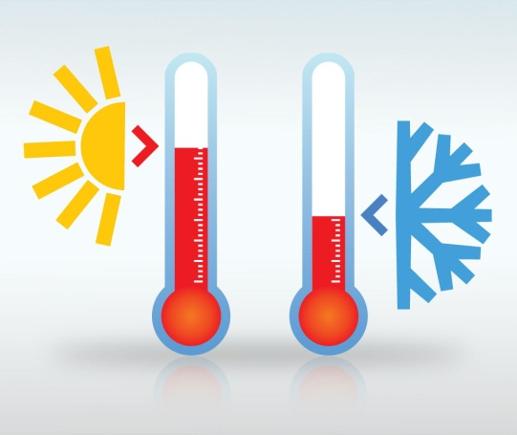
Классификация растений по отношению к абиотическим факторам среды

Slide 2
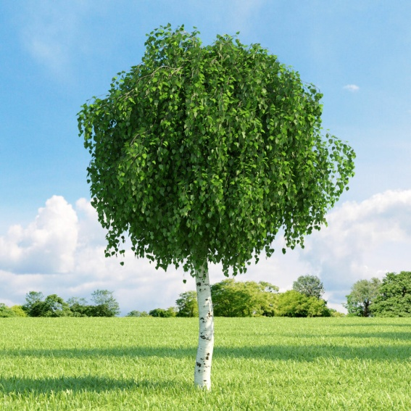
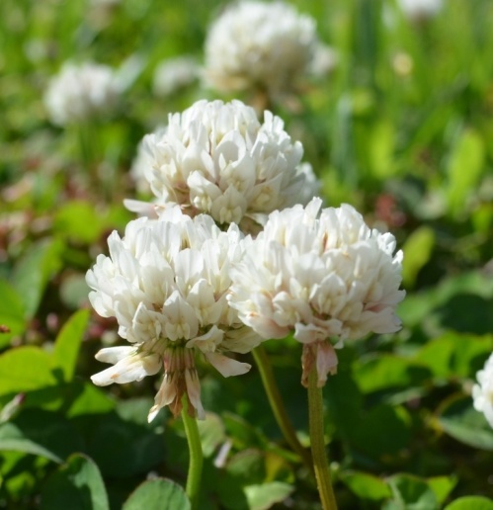
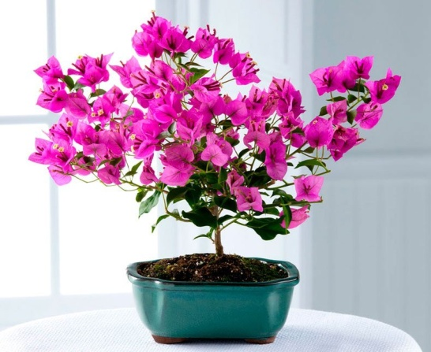
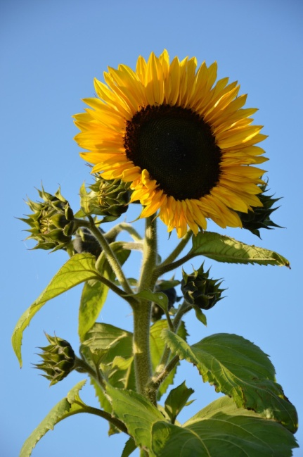
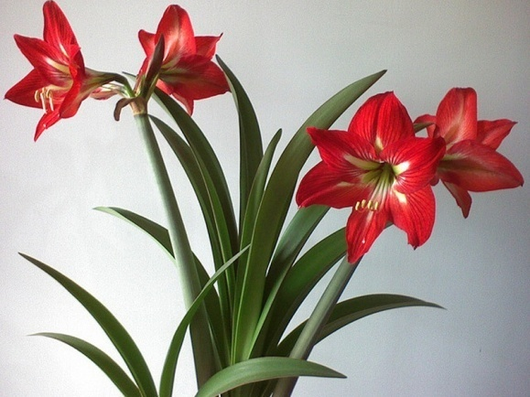
Свет.
Светолюбивые (гелиофиты)-это растения, живущие на открытых пространствах, с избытком солнечного света. При его недостатке быстро хиреют и даже умирают.
Клевер ползучий
Бугенвиллия
Береза белая
Подсолнечник
Гиппеаструм

Slide 3
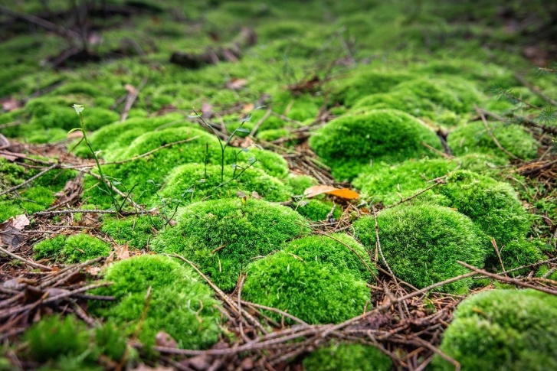
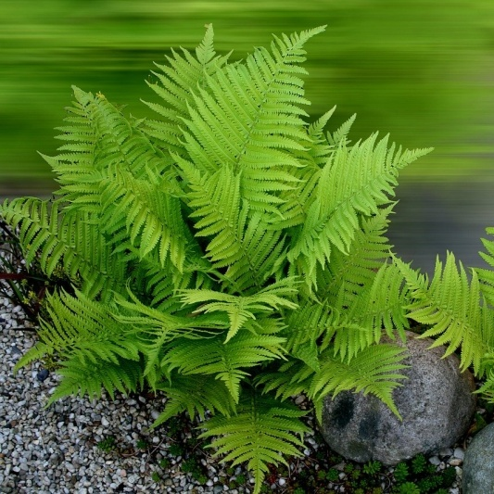
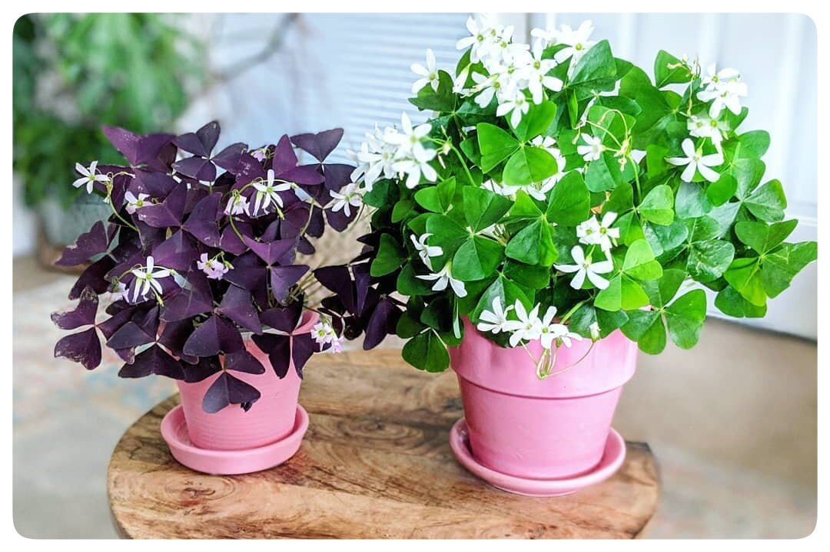
Свет.
Теневые (сциофиты)-это растения, живущие в замкнутых пространствах. Прекрасно чувствуют себя в полутемных и влажных местах. При воздействии прямых солнечных лучей свыше 20-30 минут погибают от перегрева.
Мхи
Папоротники
Кислица

Slide 4
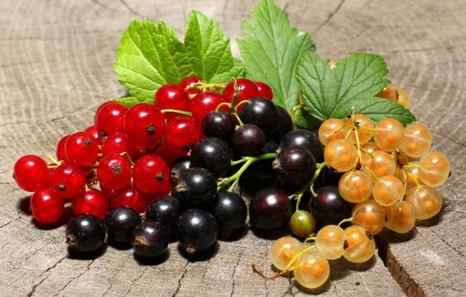
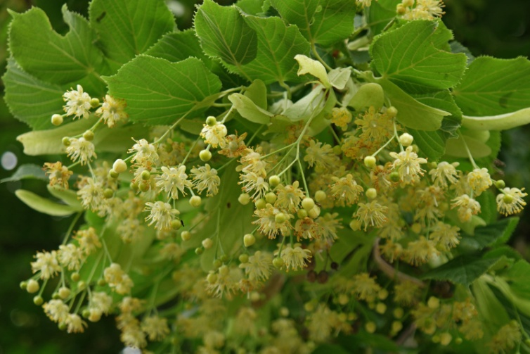
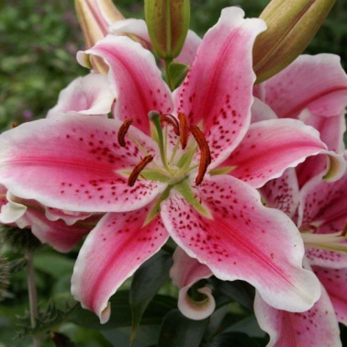
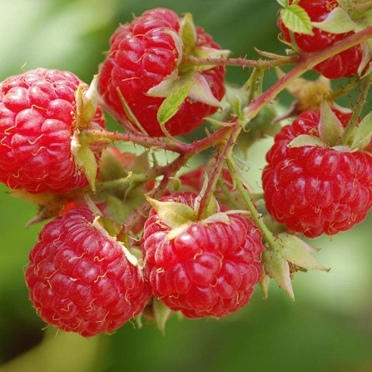
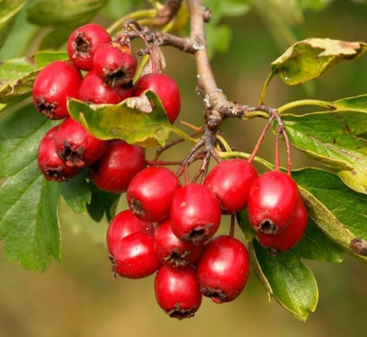
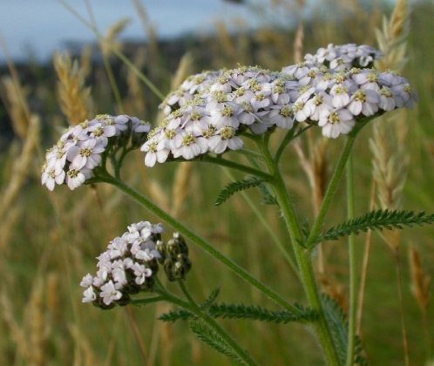
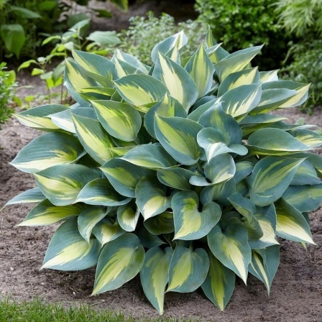
Свет.
Теневыносливые (сциогелиофиты)- эти растения отдают предпочтения светлым местам, но могут свободно переносить небольшое затемнение.
Лилии
Липа
Многие кустарнички (малина , смородина, боярышник)
Тысячелистник
Хоста

Slide 5
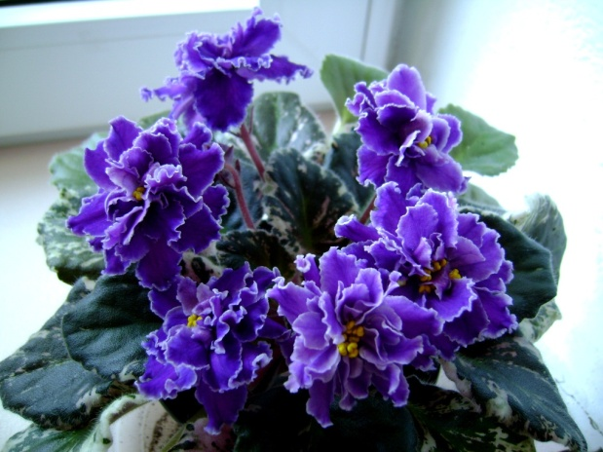
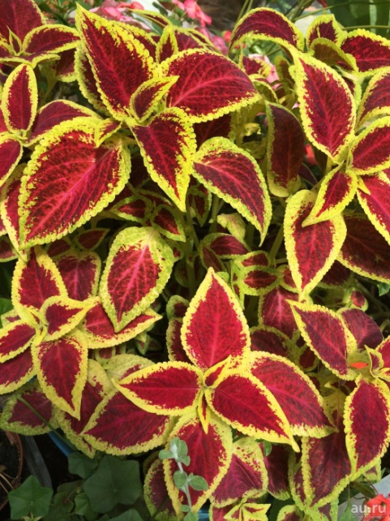
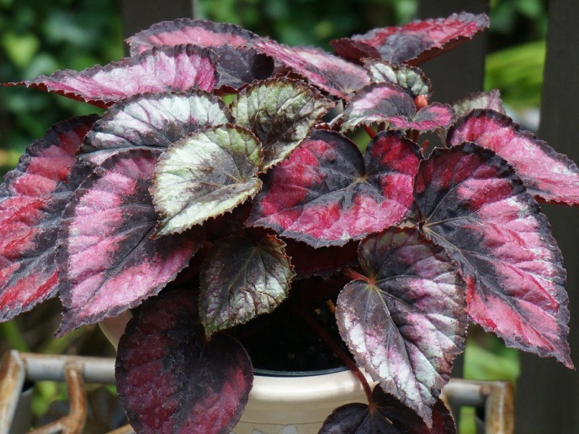
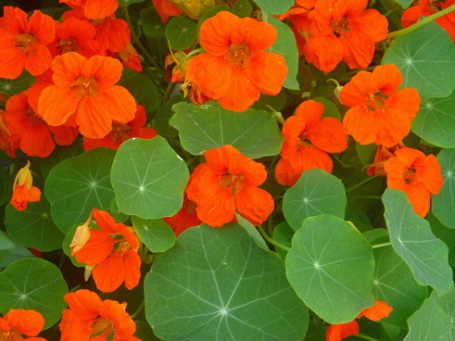
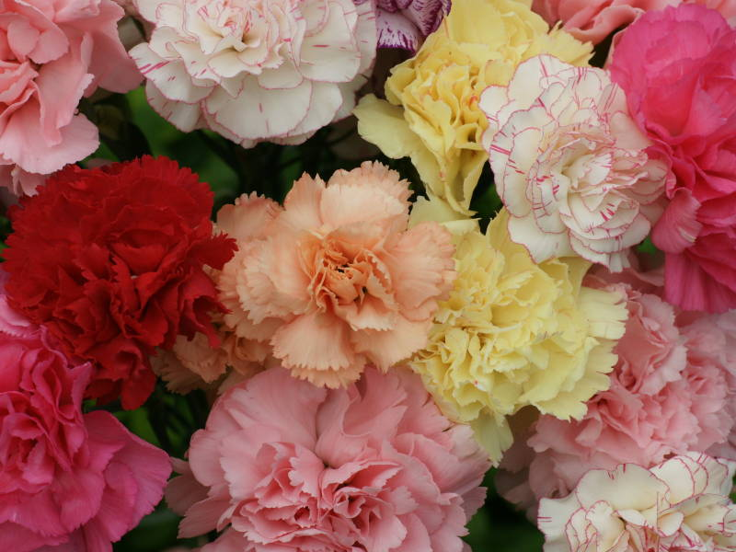
Температура.
Теплолюбивые растения- растения, на которые губительно действуют низкие положительные темпе ратуры (ниже 6 °С). К ним относятся выходцы из тёплых и жарких стран, в том числе культурные растения
Бегония
Сенполия (фиалка)
Гвоздика
Колеус
Настурция

Slide 6
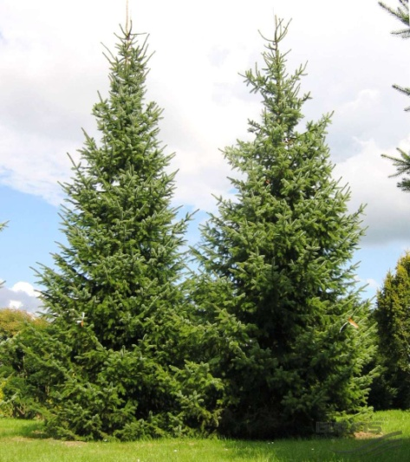
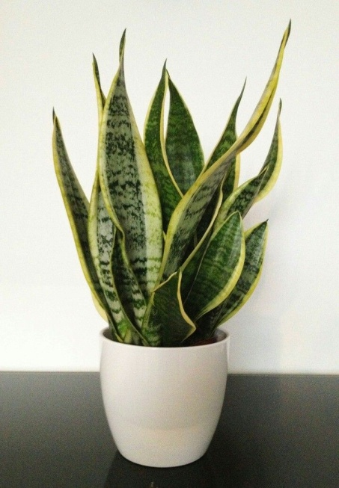
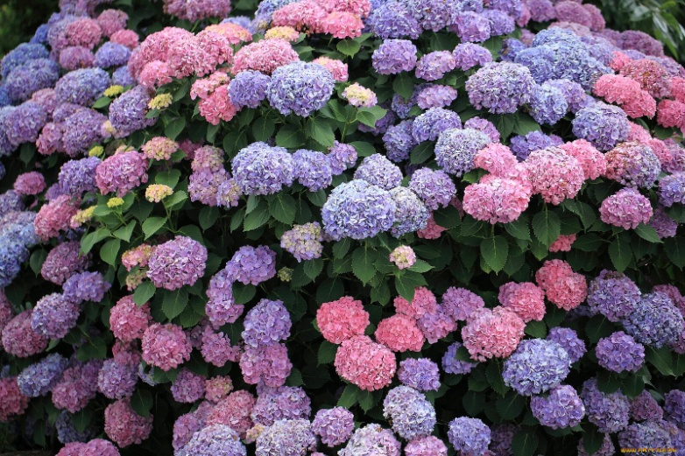
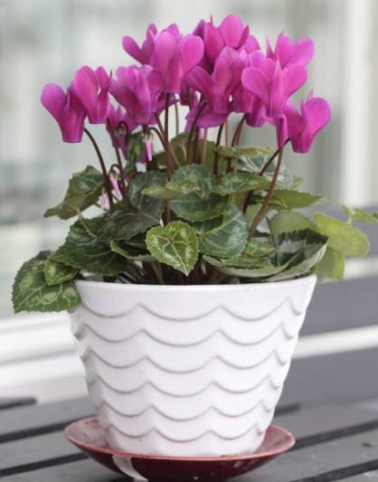
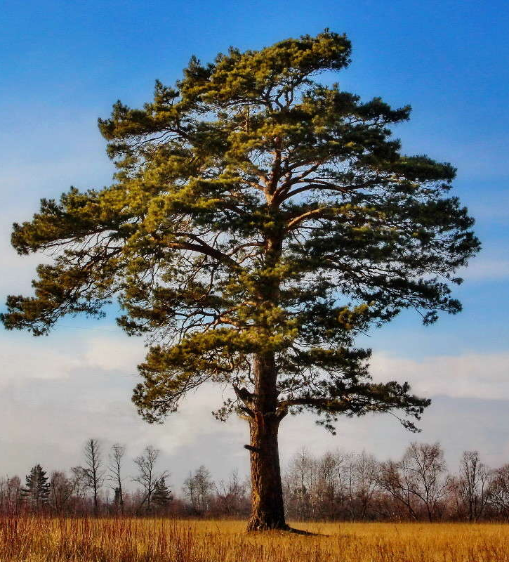
Температура.
Холодостойкие растения- растения переносящие действие положительных температур, близких к нулю градусов. Растения называются холодостойкими, если они не повреждаются и не снижают своей продуктивности при температуре от 0 до +10 °C.
Ель
Гортензия
Сансевиерия
Сосна
Цикламен

Slide 7
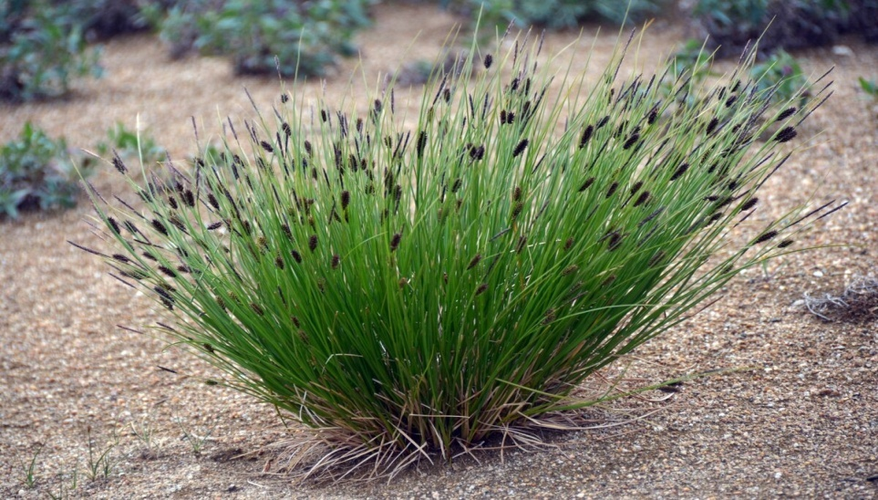
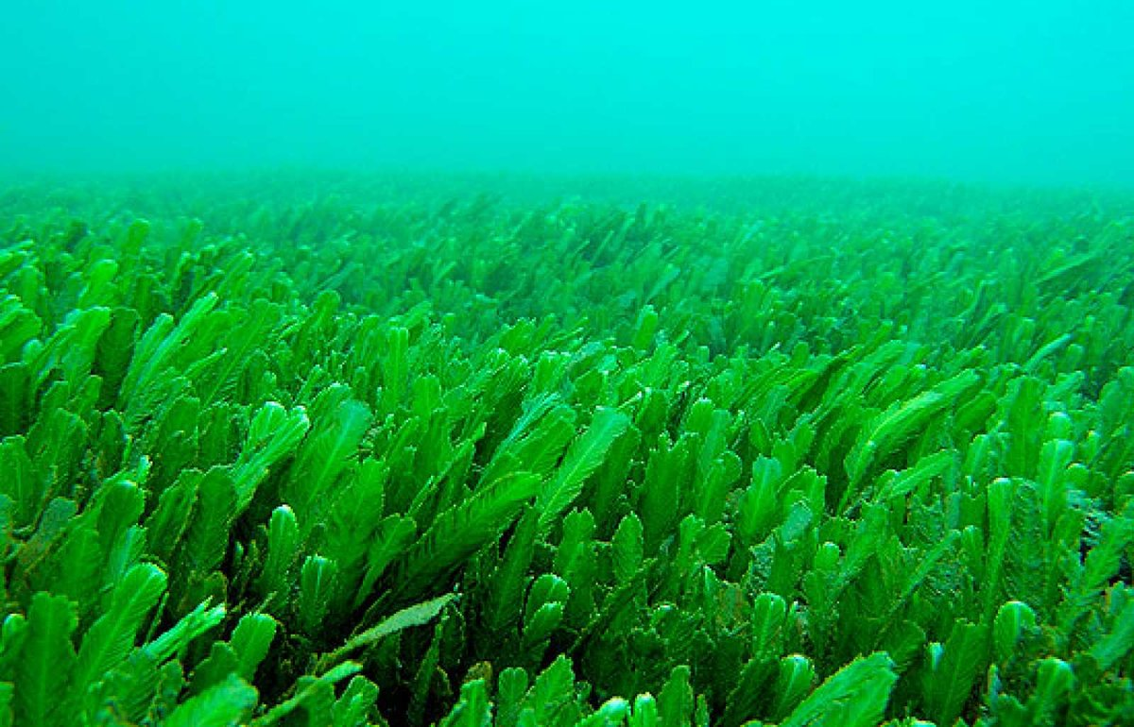
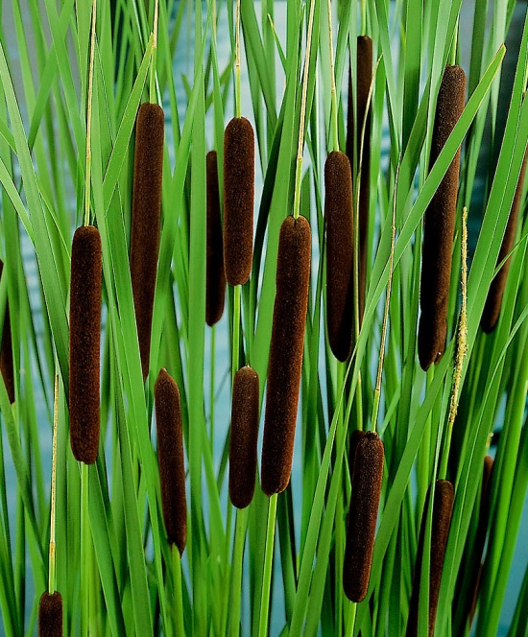
Влажность.
Гигрофиты - это растения, живущие в воде либо на сильно увлажненных почвах.
Осока
Водоросли
Камыш

Slide 8
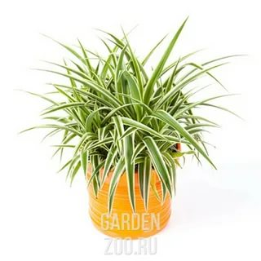
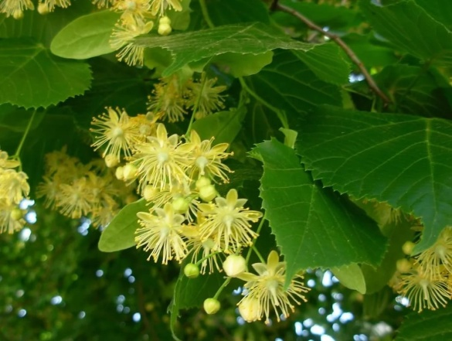
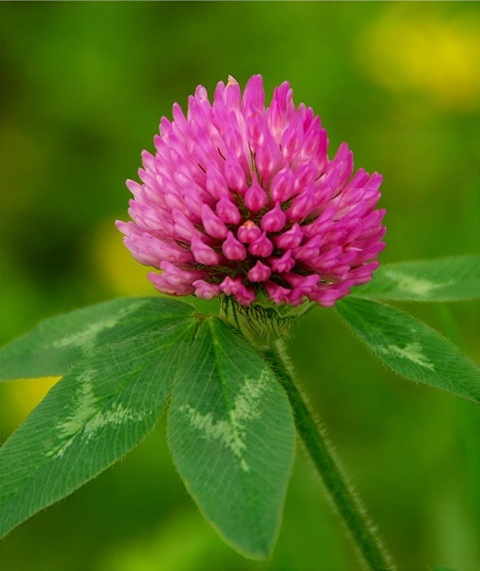
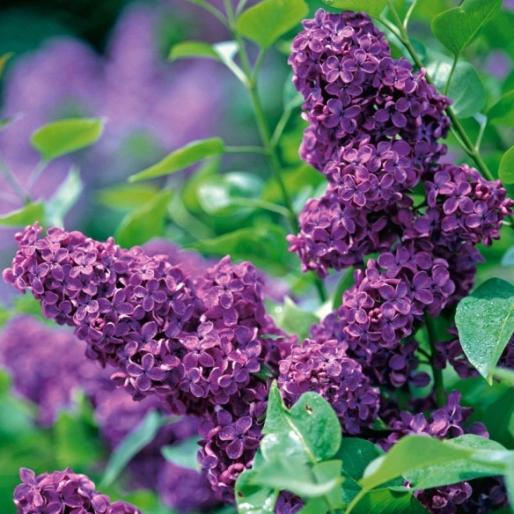
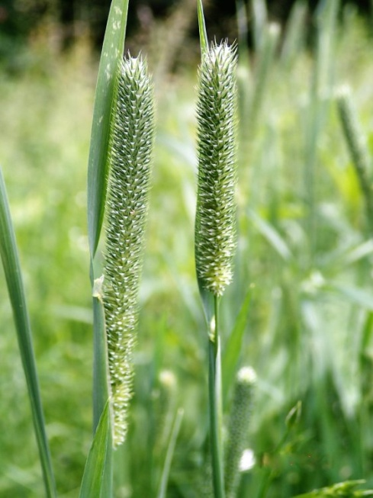
Влажность.
Мезофиты - это растения, живущие на достаточных
(не влажных и не сухих) почвах.
Хлорофитум
Липа
Клевер
Сирень
Тимофеевка

Slide 9
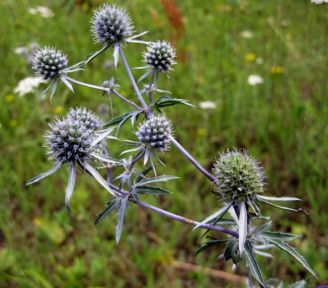
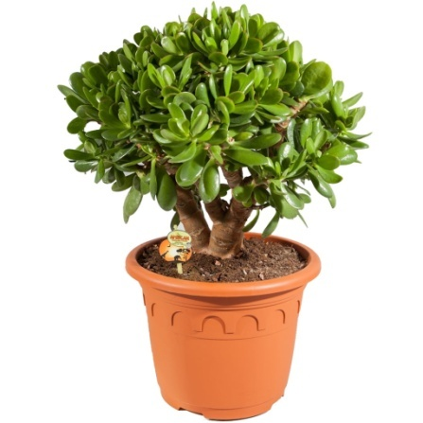
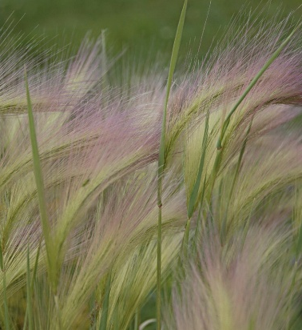
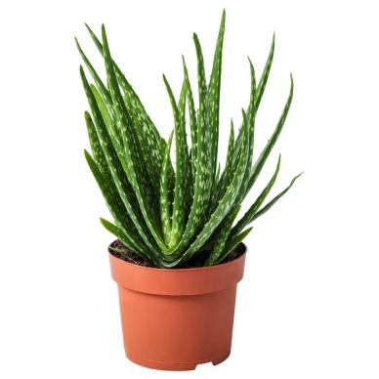
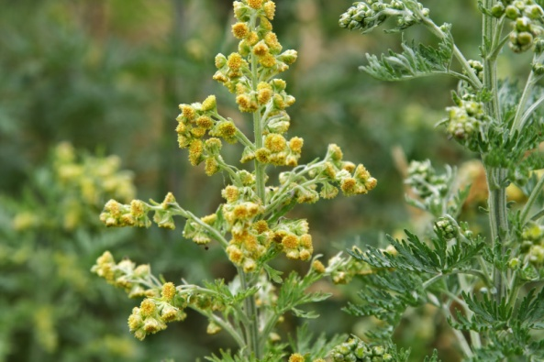
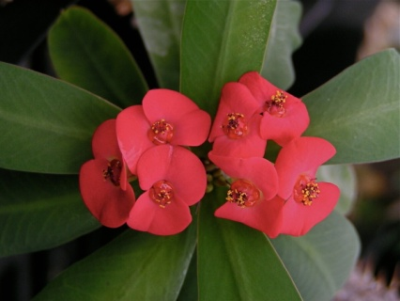
Влажность.
Ксерофиты-растения, живущие в условиях значительного недостатка влаги
(постоянного или временного)
Склерофиты (добывают воду)
Суккуленты (накапливают воду)
Синеголовник
Ковыль
Алоэ
Толстянка(денежное дерево)
Комнатный молочай
Полынь

Slide 10
Спасибо за внимание!

